Slide 1

Comunitari e cosmopoliti, le nuove fratture
ipsos flair 2019

Slide 2






01
02
03
04
05
06
FOCUS SULLA SOSTENIBILITà
IL
CLIMA ECONOMICO
IL
CLIMA SOCIALE
IL CLIMA POLITICO
I CONSUMATORI
CONCLUSIONI

Slide 3

1. Il clima economico

Slide 4
La recessione
Pil 2017/2018 Variazioni congiunturali
Fonte: Istat gennaio 2019
Source: Bankitalia Boleco 1 2019

Slide 5
Il Pil e le sue componenti
2007=100
Source: Bankitalia Boleco 1 2019

Slide 6
Reddito disponibile e propensione al risparmio
(*) Variazioni percentuali sull’anno precedente
Source: Bankitalia Boleco 4 2018

Slide 7
Tasso di disoccupazione
Source: Bankitalia Boleco 3 2018; Istat per il 2018

Slide 8
I cambiamenti dei contratti

Slide 9
Le previsioni
GDP growth (Annual percent change)
Fonte: EU

Slide 10
Ma il clima non peggiora
Clima di fiducia destagionalizzato (Base 2010=100)
2017
2014
2011
2012
2013
2015
2018
2016
Nota metodologica: il sensibile aumento verificatosi a giugno 2013 è dovuto alle innovazioni che sono state introdotte a partire da questa rilevazione e che hanno riguardato:
la struttura del campione (per una migliore rappresentatività dell’universo);
le tecniche di rilevazione (per minimizzare la mancata risposta degli intervistati).
Source: ISTAT

Slide 11
Aspettative rispetto alla propria condizione economica
Gennaio 2019
TREND OTTIMISTI/PESSIMISTI – ITALIA
mi aspetto che peggiori
resterà invariata
(non so)
mi aspetto che migliori
Base: totale casi
Fonte: banca dati Ipsos

Slide 12
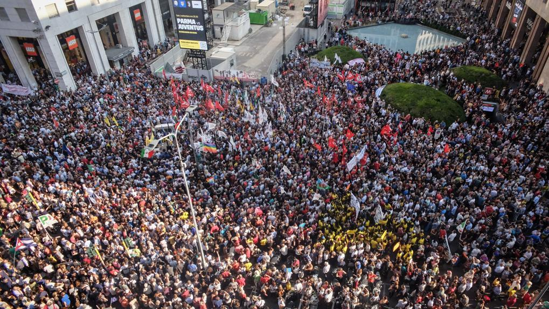
2. Il clima sociale

Slide 13
Qual e’ il problema più urgente da risolvere in ITALIA?
TREND RISPOSTE AGGREGATE
L’agenda delle priorità degli italiani
Base: totale casi

Slide 14
Qual e’ il problema più urgente da risolvere nella SUA ZONA DI RESIDENZA?
TREND RISPOSTE AGGREGATE
L’agenda delle priorità degli italiani
Base: totale casi

Slide 15
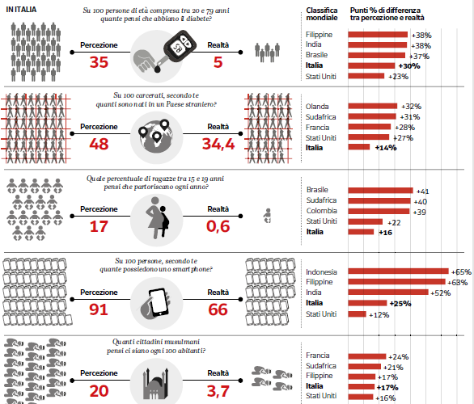
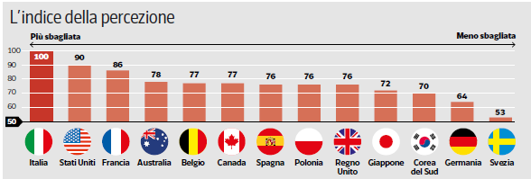

La penisola che non c’è
Siamo la nazione dove la «percezione» è più lontana dai fatti
Fonte: Ipsos per Corriere della Sera – 31 Agosto 2018
15

Slide 16
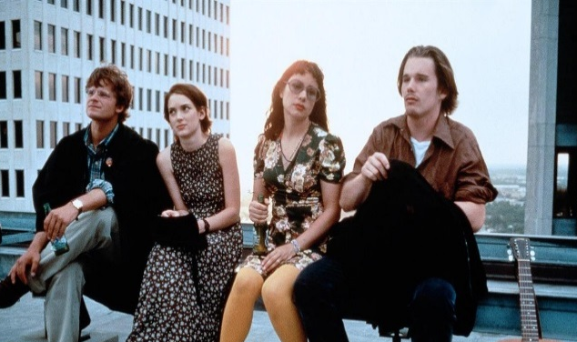
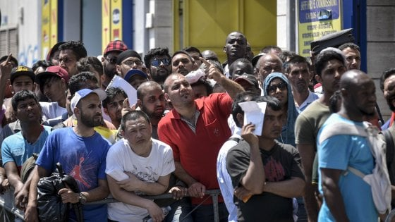
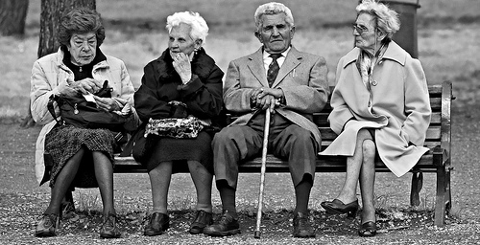
La penisola che non c’è
QUANTI SONO I DISOCCUPATI?
Quanti sono gli immigrati?
PERCEPITO: 49%
REALE (2014): 12%
PERCEPITO: 30%
REALE (2014): 7%
Quanti sono gli over 65?
PERCEPITO: 48%
REALE (2014): 21%
Fonte: Banca dati Ipsos

Slide 17

Le preoccupazioni controfattuali
% WORRIED ABOUT
MIGRATION
N. OF MIGRANTS
THROUGH MEDITERRENEAN SEA

Slide 18
La qualità della vita
Giudizi positivi 2009-2019

Slide 19

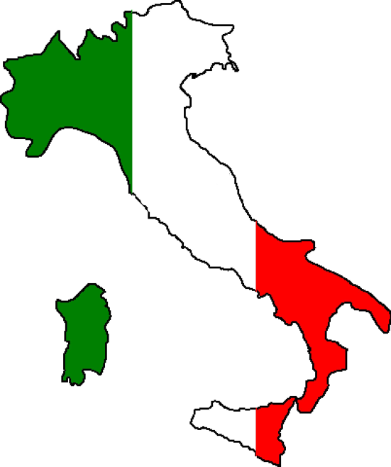

La qualità della vita
Nord Est
70
Nord Ovest
65
Centro nord
65
Indice 0-100
0 giudizio totalmente negativo
100 completamente positivo
Centro sud
46
Sud e isole
49
19

Slide 20
Andamento della qualità della vita
Migliorata/peggiorata 2009-2019
Delta migliorata-
peggiorata
- 26%
20

Slide 21
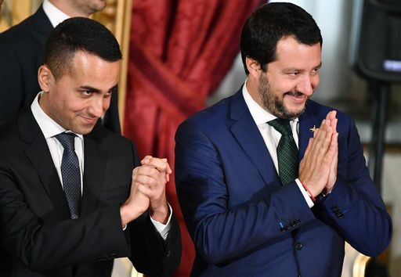
3. Il clima politico

Slide 22
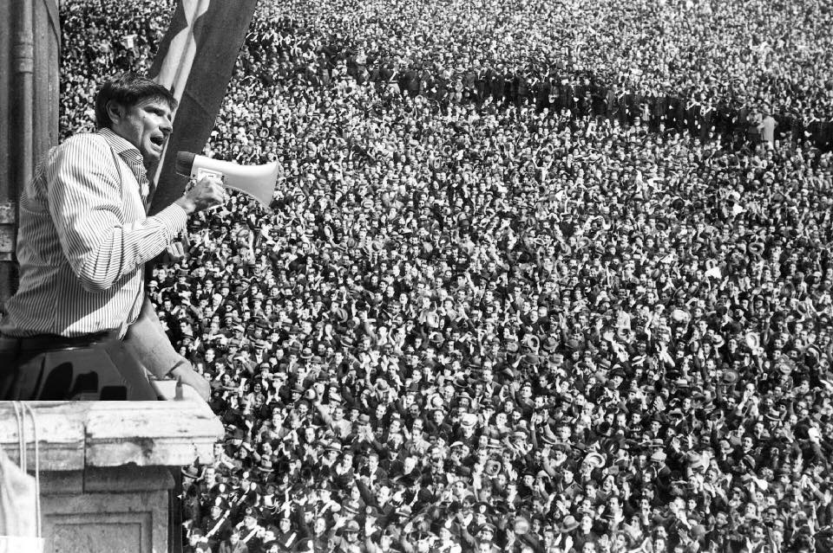
Quattro passi nel populismo

Slide 23
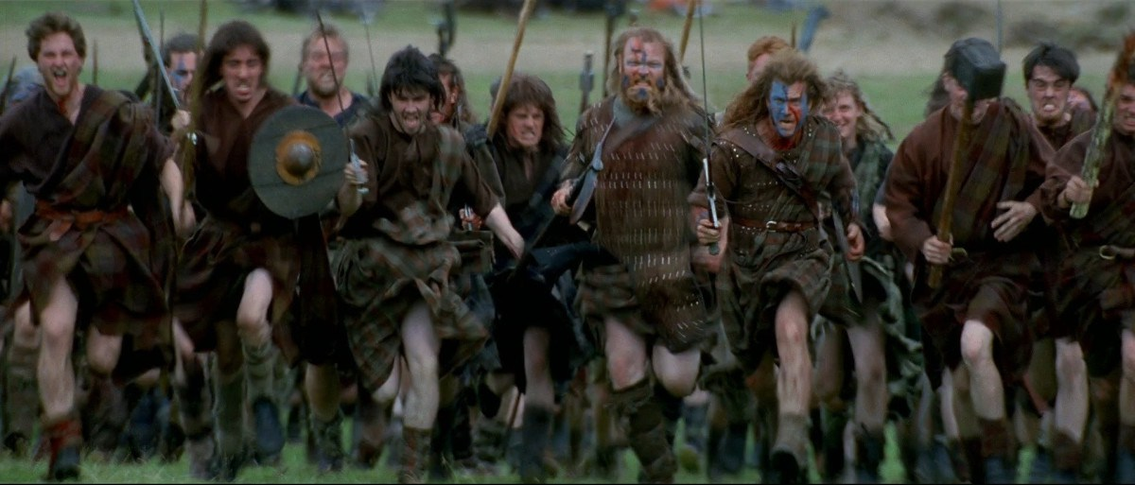
1. Il popolo come totalità
In democrazia, in effetti, il popolo non ha più forma; diventa positivamente numero, cioè forza composta da uguali, da individualità puramente equivalenti sotto il regno della legge
Pierre Rosanvallon Pensare il populismo
la valorizzazione del popolo porta ad una concezione unica della comunità immaginata;
il populismo, proprio perché si propone di difendere il popolo, possiede un carattere reattivo.
Meny-Surel Populismo e democrazia
Una semplificazione politica e sociologica: considerare il popolo come un soggetto evidente, definito dalla sua differenza con le ‘élite’. Come se il popolo fosse la parte sana e unita di una società che diventerebbe naturalmente coesa nel momento in cui ne venissero allontanati gruppi cosmopoliti e oligarchie.
Pierre Rosanvallon Pensare il populismo

Slide 24
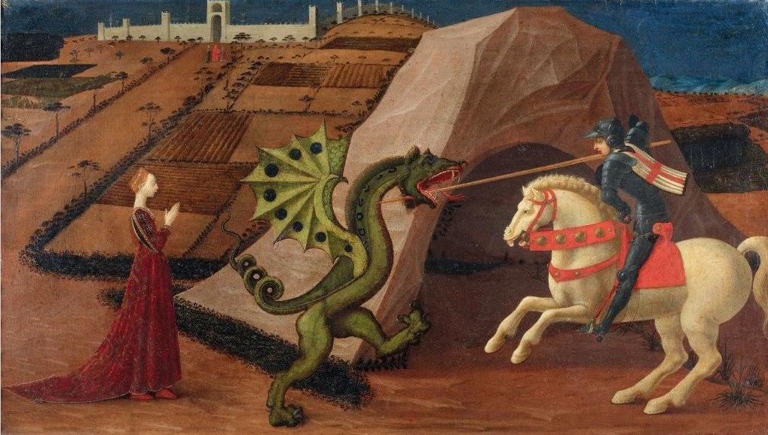

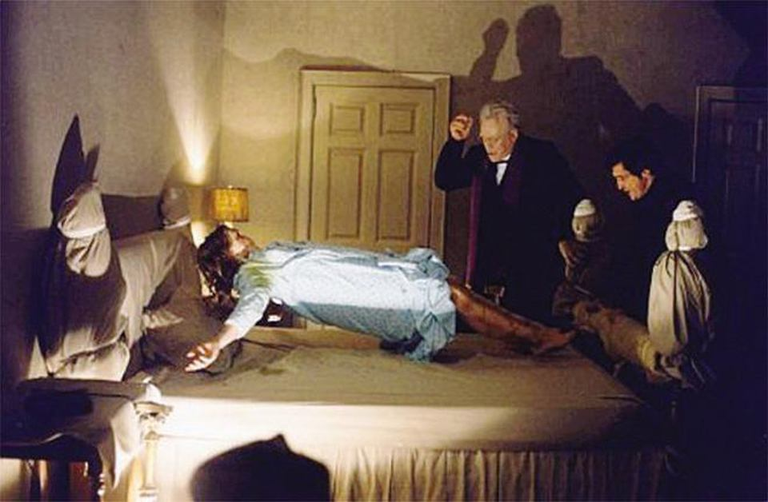
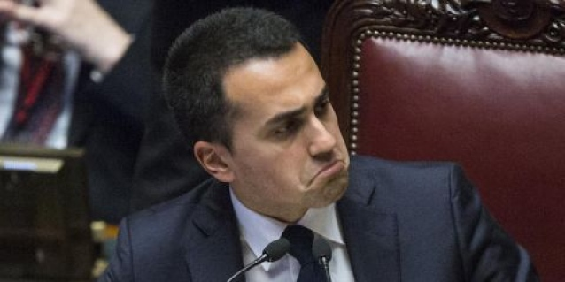

2. Il nemico necessario
Tutti rigorosamente extra ecclesiam, che non appartengono alla comunità che definisce il popolo.
L’immigrazione
La casta
(il dizionario)

Slide 25
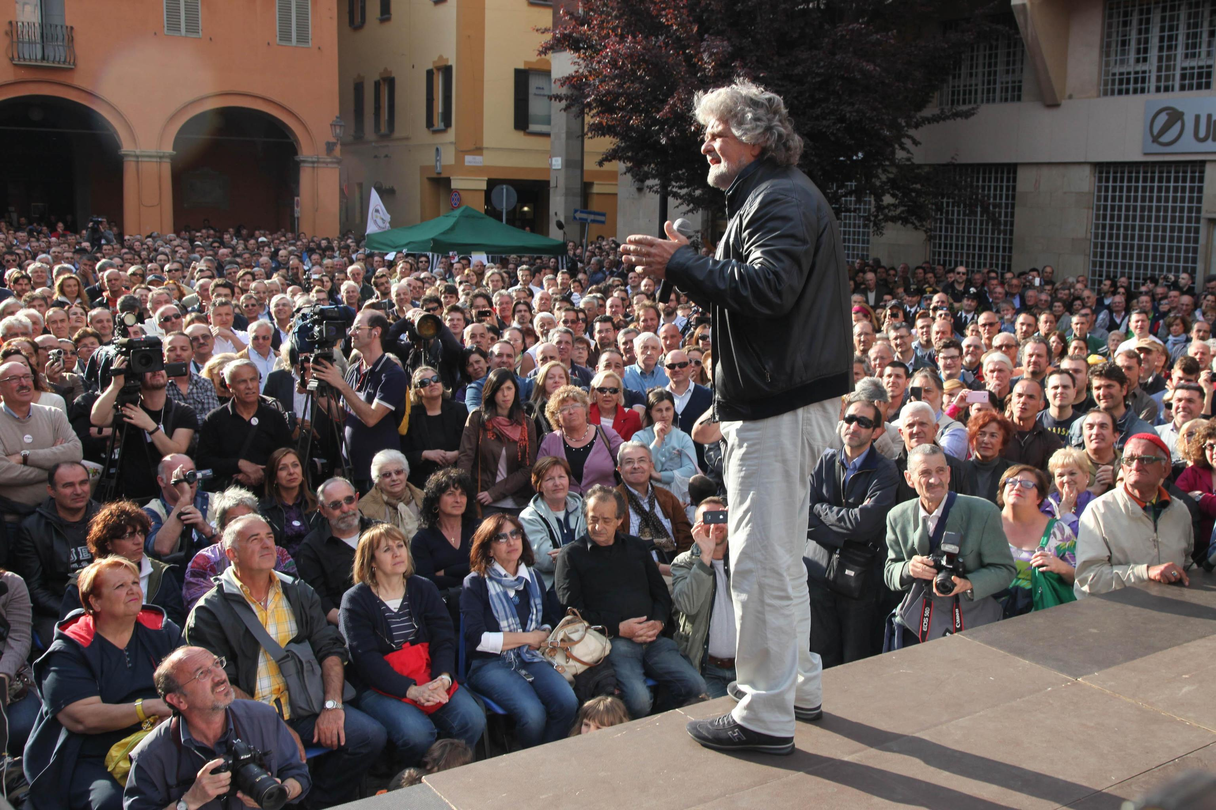
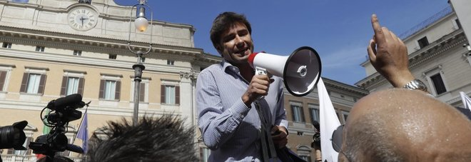
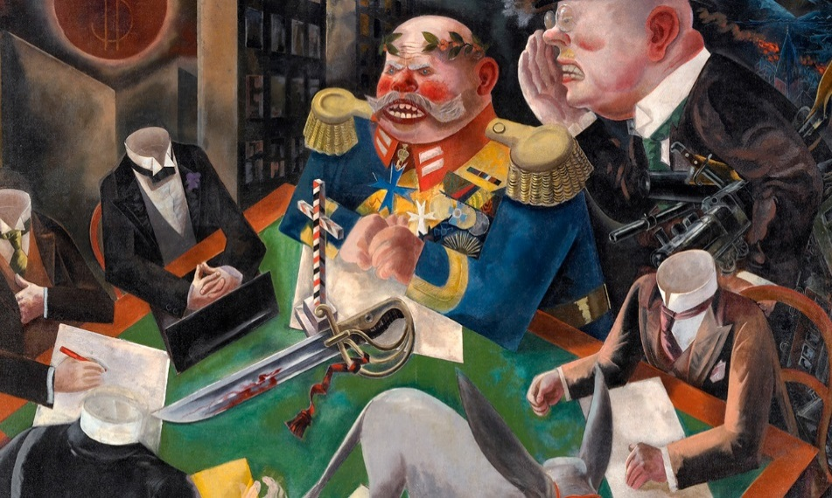
3. (La rappresentanza) il leader infallibile
L’eletto è un portavoce che rappresenta la volontà generale
Non può sbagliare: tuttalpiù non riuscirà a fare perché bloccato dai poteri forti

Slide 26
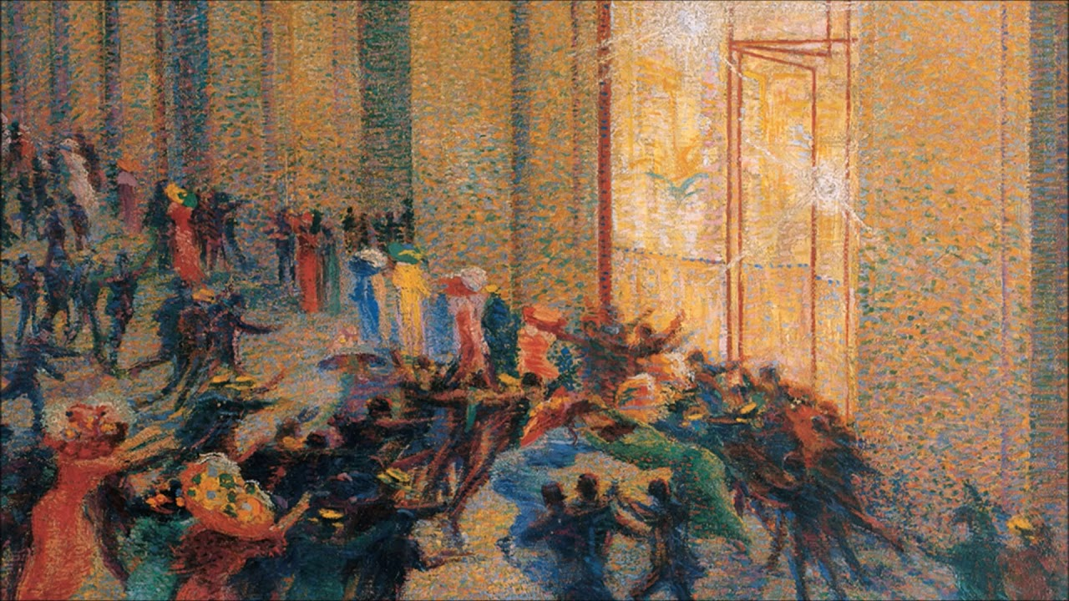
4. La scomparsa del conflitto (e del pluralismo)
La concezione unanimista che hanno del popolo li porta a sminuire, trascurare o addirittura occultare il pluralismo. Per loro l’istituzionalizzazione del conflitto, che è il marchio stesso della democrazia, è una cosa priva di importanza, non ha nessun ruolo. Perché riconoscere questa necessità significherebbe ammettere che il popolo non è sempre unito ma diviso, traversato da molteplici contraddizioni interne, combattuto tra aspirazioni opposte
Diamanti-Lazar Popolocrazia

Slide 27

La fine delle culture riformiste

Slide 28

Globalizzazione e Internet: liberi tutti
Valori %
Base: totale intervistati

Slide 29
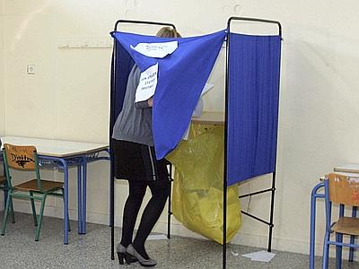
La crisi della democrazia rappresentativa
Valori %
Base: totale intervistati

Slide 30
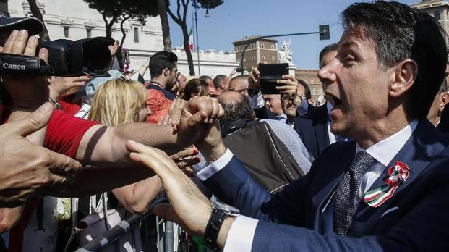
Il governo Conte

Slide 31

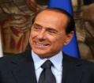

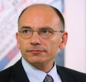



Gradimento Governo: confronto con esecutivi precedenti trend indici (% voti positivi su totale voti espressi)
Fonte : banca dati sondaggi IPSOS

Slide 32

Gradimento PREMIER: confronto con esecutivi precedenti trend indici (% voti positivi su totale voti espressi)
Fonte : banca dati sondaggi IPSOS

Slide 33
Chi vota chi #1
 | Lega | M5S | PD | Forza Italia | Altri | totale
Totale | 33,0 | 27,1 | 18,2 | 8,1 | 13,6 | 100,0
uomini | 29,3 | 30,1 | 17,5 | 8,8 | 14,3 | 100,0
donne | 37,0 | 23,9 | 19 | 7,4 | 12,7 | 100,0
18-24 anni | 31,7 | 28,6 | 14,6 | 3,6 | 21,5 | 100,0
25-34 anni | 29,4 | 28,7 | 13,6 | 9,9 | 18,4 | 100,0
35-44 anni | 30,7 | 30,1 | 12,7 | 12,4 | 14,1 | 100,0
45-54 anni | 37,1 | 34,6 | 13,9 | 6,3 | 8,1 | 100,0
55-64 anni | 38,2 | 26,8 | 17,1 | 4,7 | 13,2 | 100,0
65 e più | 31 | 19,8 | 27,2 | 8,6 | 13,4 | 100,0
laureati | 21 | 20,1 | 24,1 | 7,2 | 27,6 | 100,0
diplomati | 32,7 | 27,7 | 17,5 | 7,1 | 15 | 100,0
lic. media | 36,7 | 28,1 | 16,8 | 8,9 | 9,5 | 100,0
ele/nessun tit. | 29,5 | 38,4 | 20,4 | 6,9 | 4,8 | 100,0

Slide 34
Chi vota chi #2
 | Lega | M5S | PD | Forza Italia | Altri | totale
Totale | 33,0 | 27,1 | 18,2 | 8,1 | 13,6 | 100,0
prof.elevate | 28,6 | 23 | 20,9 | 8,1 | 19,4 | 100,0
lav. autonomo | 29,2 | 31,4 | 16 | 10,6 | 12,8 | 100,0
impiegati/inseg. | 31,8 | 26,2 | 18,9 | 5,9 | 17,2 | 100,0
operai/esec. | 36,9 | 34,1 | 9,5 | 6,7 | 12,8 | 100,0
disoccupati | 36,2 | 34,5 | 6,7 | 11,7 | 10,9 | 100,0
studenti | 22,2 | 24 | 23 | 4,4 | 26,4 | 100,0
casalinghe | 40,4 | 31,3 | 12,4 | 7,1 | 8,8 | 100,0
pensionati | 30,4 | 19 | 28,8 | 9,3 | 12,5 | 100,0
lavora | 32,3 | 28,9 | 16 | 7,2 | 15,6 | 100,0
non lavora | 33,6 | 25,5 | 20 | 8,8 | 12,1 | 100,0
azienda pubblica | 34,1 | 27,2 | 12,9 | 8,3 | 17,5 | 100,0
azienda privata | 33,5 | 29,1 | 16,3 | 5,8 | 15,3 | 100,0

Slide 35
I flussi di voto
COME VOTEREBBERO OGGI GLI ELETTORI CHE HANNO SCELTO I PRINCIPALI PARTITI IL 4 MARZO SCORSO? | FLUSSI DI VOTO IN USCITA
 | VOTO 4 MARZO
INTENZIONE DI VOTO OGGI | hanno votato M5S | hanno votato Lega | hanno votato FI | hanno votato PD
oggi voterebbero M5S | 60% | 1% | 4% | 3%
oggi voterebbero Lega | 12% | 86% | 32% | 5%
oggi voterebbero FI | 1% | 1% | 40% | 0%
oggi voterebbero altri CD | 0% | 1% | 5% | 0%
oggi voterebbero PD | 2% | 0% | 1% | 66%
oggi voterebbero altri CS | 1% | 0% | 0% | 3%
oggi voterebbero LEU | 0% | 0% | 0% | 1%
oggi voterebbero altri | 4% | 3% | 3% | 0%
oggi sono indecisi o non voterebbero | 20% | 8% | 15% | 22%
TOTALE | 100% | 100% | 100% | 100%

Slide 36
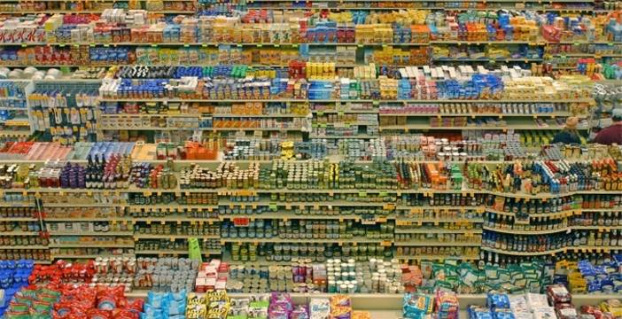
I consumatori: tenere botta

Slide 37
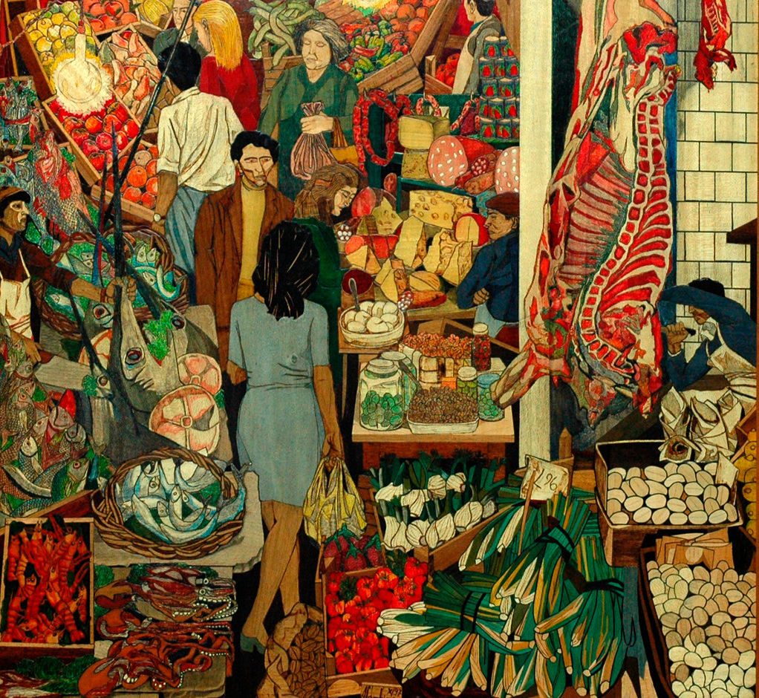
La spesa degli italiani: ancora sotto il 2011
Anno | Spesa media | Delta su 2011
2011 | 2640,0
2016 | 2524,4 | -4,4%
2017 | 2563,9 | -2,8%
La spesa delle famiglie per i prodotti alimentari registra nei primi 6 mesi del 2018 un incremento dello 0,9%.
La crescita della spesa accusa quindi un rallentamento rispetto alla dinamica del primo trimestre .
Inoltre, l’incremento della spesa nel primo semestre dell’anno è da ascriversi quasi esclusivamente all’aumento dei prezzi medi delle referenze componenti il carrello.
Inoltre, considerando la dinamica inflazionistica del 2017 (+1,2% la variazione dell’indice dei prezzi al consumo per l’intera collettività nazionale) e del 2016 (-0,1%), l’incremento dei consumi in termini reali è stato nel 2017 inferiore a quanto registrato l’anno precedente. (fonte: Istat)

Slide 38
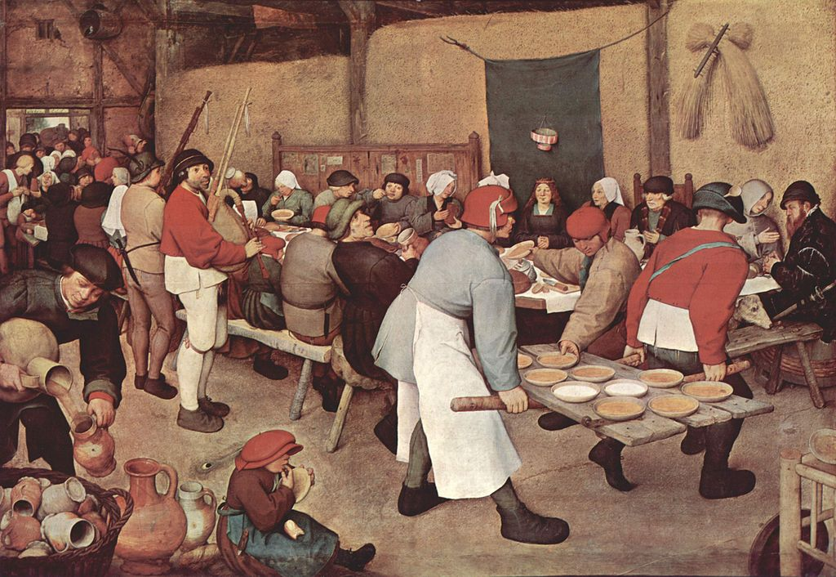
Affamati ma connessi
I consumi digitali
 | mio € | variazione %
Wearable | 107 | 14%
Smartphone | 4952 | 6%
PC desktop | 175 | -4%
PC laptop | 890 | -7%
Tv | 1518 | -9%
Tablet | 373 | -12%

Slide 39
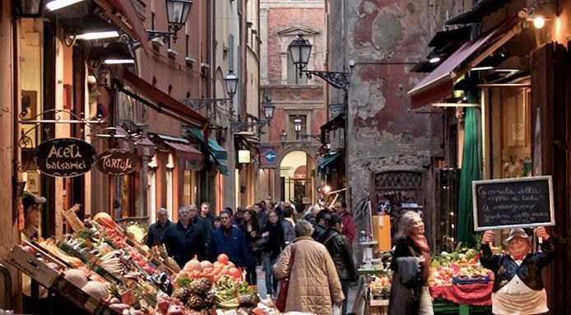
Conciliare qualità e prezzo

Slide 40
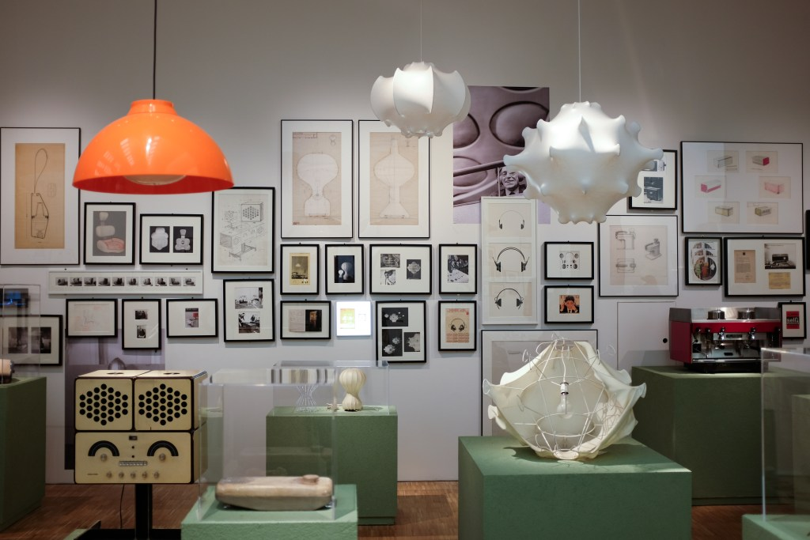
Il cosmopolitismo delle marche: valori in controtendenza

Slide 41


Falla facile: il linguaggio delle marche in Tv
L’obiettivo delle campagne TV ormai è sempre più quello di trasmettere un singolo messaggio, conciso, semplice ma che possa rimanere impresso nella memoria, e per questo c’è la necessità di usare un linguaggio e dei codici comunicativi accessibili e facili da interpretare, senza richiedere al consumatore eccessivi sforzi interpretativi.

Slide 42
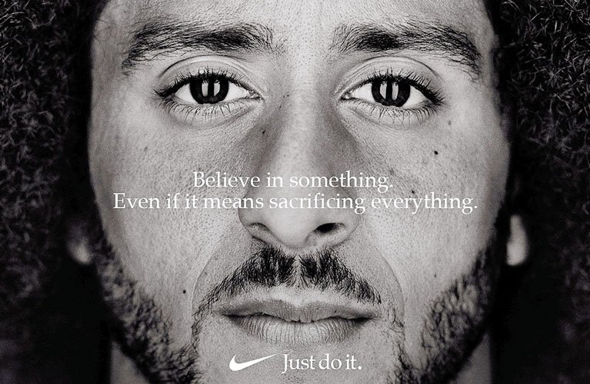
I valori: il purpose driven marketing # 1
I brand sono degli attori sociali e non solo commerciali, legittimati a parlare di fenomeni culturali e politici lontani dal core business dell’azienda
Intorno a questo “spazio valoriale”, i brand sono capaci di produrre aggregazione, di combinare insieme persone che condividono la stessa visione del mondo oppure la ripudiano; il risultato di questa unione o contrapposizione di intenti tra brand e consumatori è la creazione di micro-comunità pro o contro

Slide 43
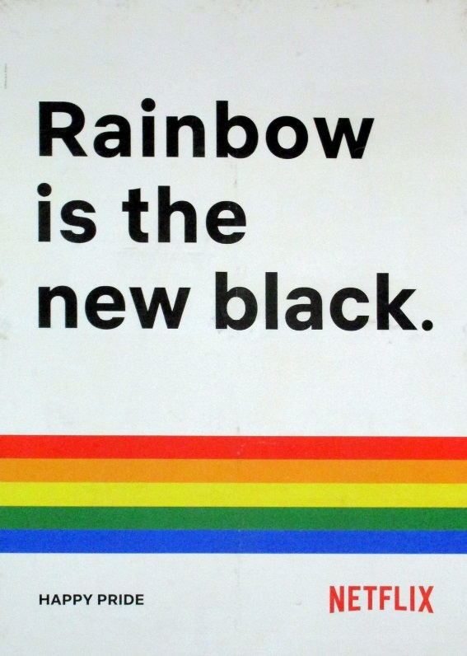
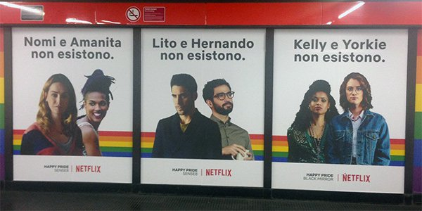
I valori: il purpose driven marketing # 2

Slide 44
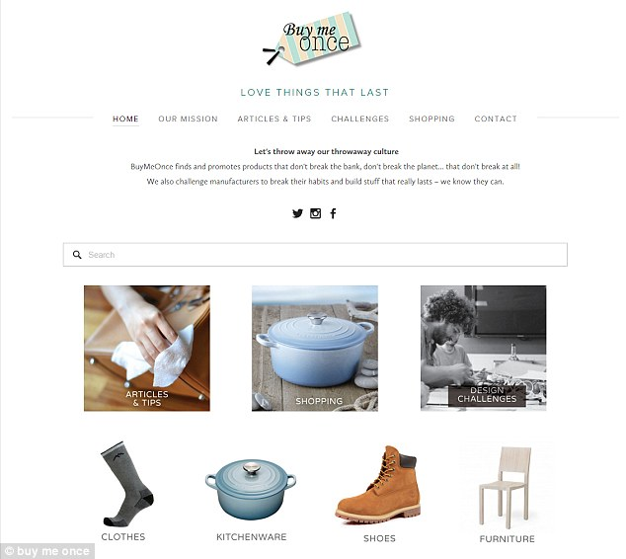


Le vie del marketing valoriale
Dal prodotto al servizio: l’iperpersonalizzazione
Meno ma meglio: le vie della consapevolezza
dalla vendita transazionale al prodotto come servizio.
La giusta personalizzazione crea un contesto emotivo ideale alla condivisione, stimolando la creazione di una forte brand identity.
Il rischio : brand crisis, a cui l’azienda deve essere in grado di rispondere e adattarsi velocemente.

Slide 45
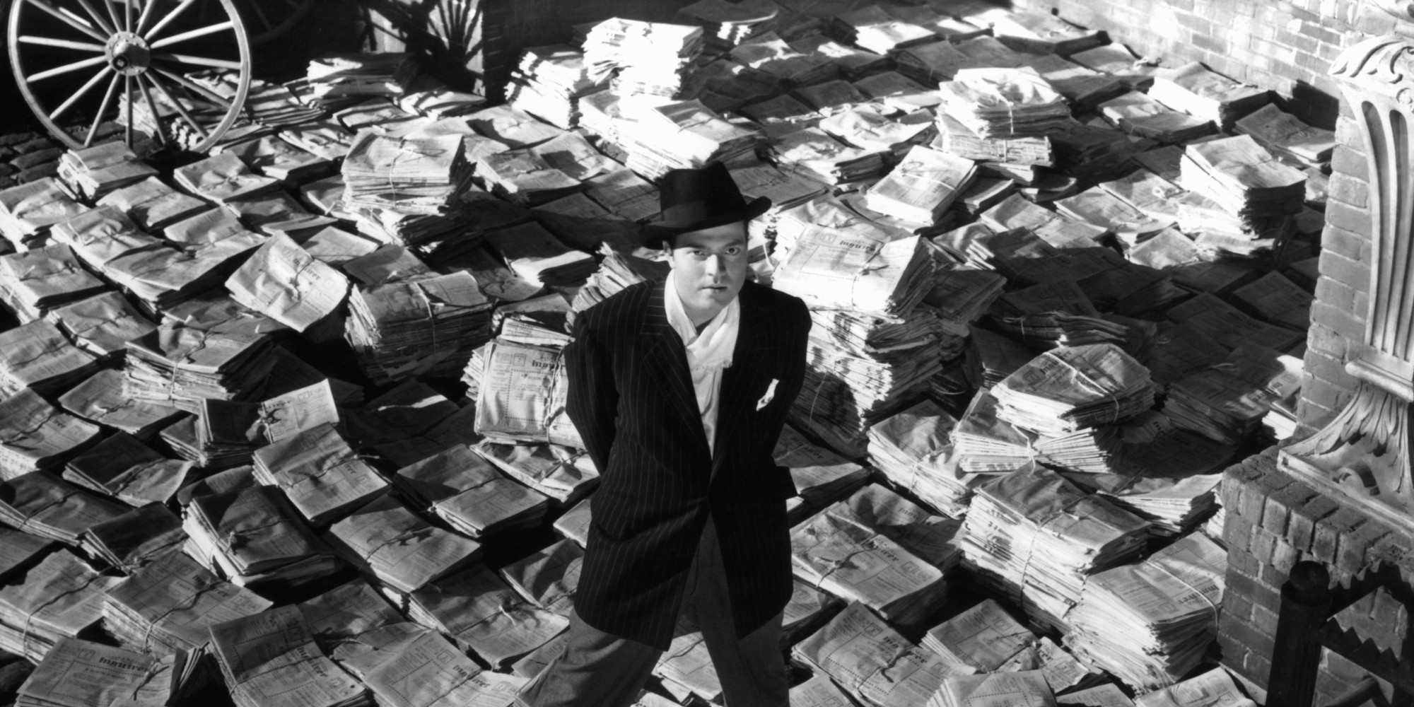
I nuovi perimetri dell’informazione

Slide 46
Un popolo a dieta
L’informazione cross mediale
La prevalenza delle fonti algoritmiche

Slide 47
La scomparsa dei fatti
La le notizie degli editori tradizionali circolano in abbondanza anche sulle fonti algoritmiche, con tutte le implicazioni economiche negative che ne conseguono per le aziende editoriali, che sopportano i costi di produzione delle news senza averne benefici né in termini di accessi alle proprie pagine web né tanto meno in termini di introiti pubblicitari”. Il punto è che in un contesto dove l’editore non è l’intermediario, lo spacchettamento dei contenuti produce come effetto complessivo “un rumore di fondo indistinto in cui le categorie ‘vero’ e ‘falso’ perdono definitivamente di importanza, e ciò che conta, anche e soprattutto sotto l’aspetto economico, è soltanto quante volte quella notizia - o presunta tale - venga cliccata o rilanciata
Fieg
Le piattaforme digitali hanno rivoluzionato la relazione tra news media e audience, rendendo possibile un rapporto disintermediato, basato sulla cooperazione attiva dell’utente e su modelli di fruizione personalizzati, in ultima analisi consentendo al singolo individuo di farsi “media”.

Slide 48

5. La sostenibilità

Slide 49

La sostenibilità è conosciuta principalmente dal punto di vista ambientale, mentre emerge la mancanza di una visione olistica
Come viene raccontata spontaneamente la sostenibilità?
35%
La descrive parlando di temi legati alla tutela dell’ambiente e del suo rispetto nei processi produttivi
28%
Parla della necessità di uno sviluppo che permetta di mantenere in equilibrio le risorse naturali attuali e quelle future
14%
Fa riferimento alla sostenibilità economica, di un sistema che riesca a generare benessere condiviso
11%
Fa riferimento all’inclusione e alla tutela di chi è in difficoltà, in un’ottica di sostenibilità sociale
Prevale la dimensione ambientale, in grado di generare cambiamenti tangibili per un vasto numero di persone, mentre la dimensione sociale rimane più astratta
Fonte: banca dati Ipsos

Slide 50
La sostenibilità suscita sempre più interesse tra i consumatori
La conoscenza della sostenibilità
Andamento nel tempo
(+ ≈ 65% in 4 anni)
2014
2018
Fonte: banca dati Ipsos

Slide 51
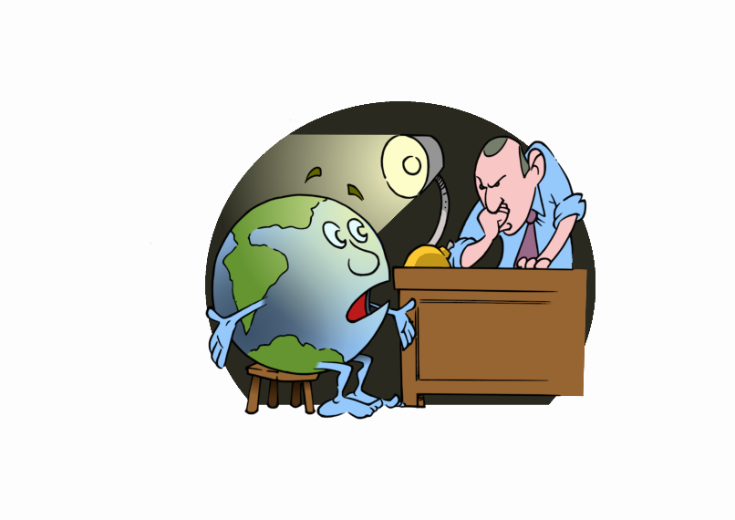


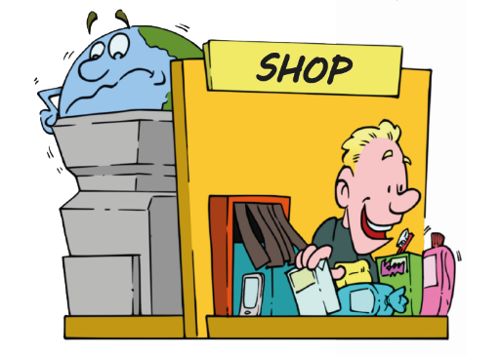
I gruppi tipologici della sostenibilità in Italia
Rispetto alla propria TENSIONE alla SOSTENIBILITÀ, in termini di familiarità con il concetto e di attitudine ad adottare comportamenti sostenibili, si possono identificare 4 gruppi tipologici:
SOSTENITORI
APERTI
SCETTICI
INDIFFERENTI

Slide 52

I gruppi tipologici della sostenibilità in Italia
SOSTENITORI
Come si suddividono gli italiani nei diversi gruppi tipologici?
Credono nella sostenibilità e nei suoi valori, sono consapevoli, e agiscono di conseguenza
20%
Fonte: banca dati Ipsos

Slide 53

I gruppi tipologici della sostenibilità in Italia
APERTI
Mediamente informati, sono attitudinalmente predisposti ad attivare comportamenti sostenibili
50%
Fonte: banca dati Ipsos

Slide 54

I gruppi tipologici della sostenibilità in Italia
SCETTICI
Non sono digiuni di sostenibilità anzi ne sono discretamente informati, ma dimostrano scarsa spinta attitudinale nell’attivare comportamenti sostenibili anche perché dubbiosi che l’enfasi posta sulla sostenibilità nasconda solo finalità commerciali
13%
Fonte: banca dati Ipsos

Slide 55

I gruppi tipologici della sostenibilità in Italia
INDIFFERENTI
Dimostrano scarso interesse per il tema della sostenibilità, sono decisamente “lontani”
17%
Fonte: banca dati Ipsos

Slide 56
I gruppi tipologici della sostenibilità in Italia
Come si suddividono gli italiani nei diversi gruppi tipologici?
SOSTENITORI
APERTI
SCETTICI
INDIFFERENTI
20%
50%
13%
17%
Opportunamente “guidati” potrebbero addivenire a una maggior consapevolezza
Efficacemente rassicurati potrebbero rientrare in gioco e partecipare ad un circolo virtuoso?
Fonte: banca dati Ipsos

Slide 57

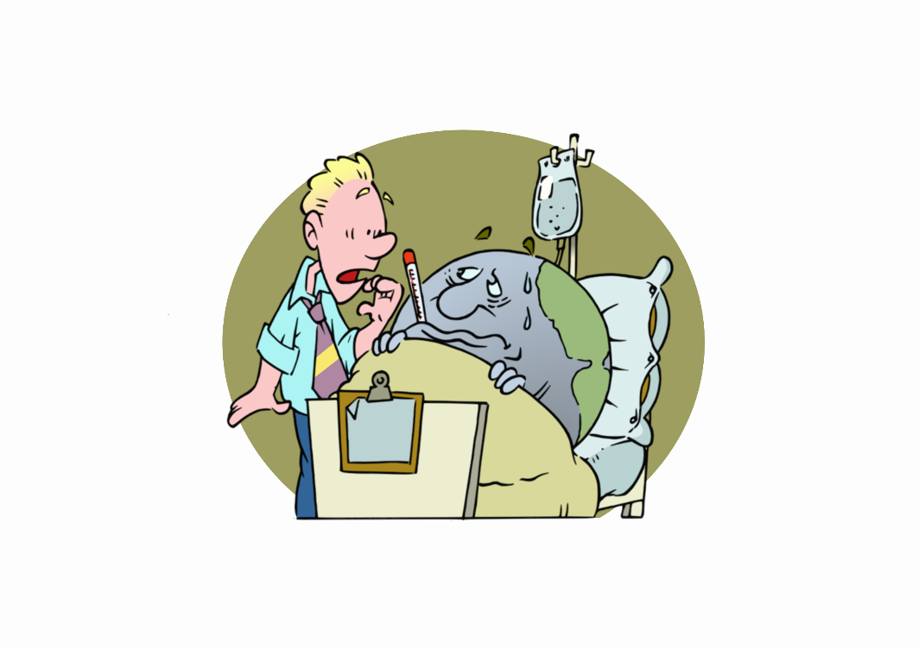
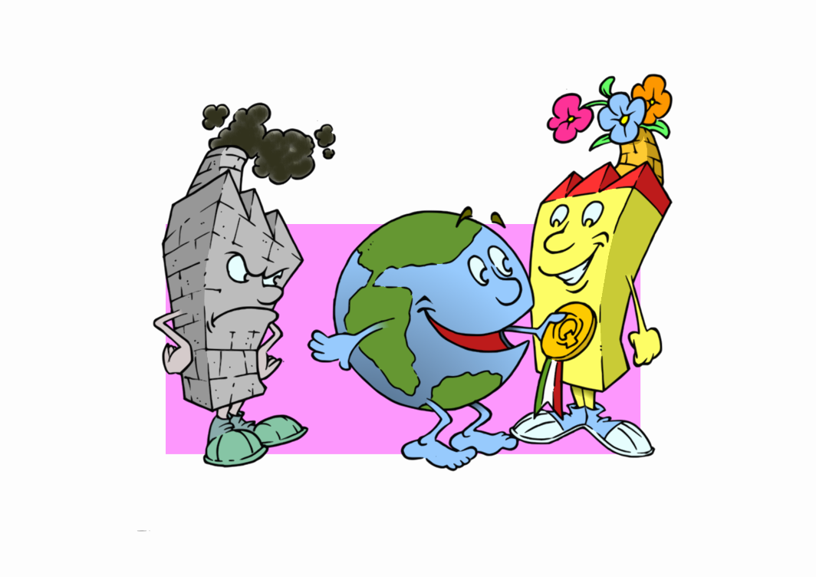
Le tre forze che spingono verso la sostenibilità
I principali driver di acquisto di prodotti sostenibili sono:
ETICA
PAURA
QUALITÀ
La propensione a rispettare l’ambiente e le altre persone induce il consumatore etico a migliorare il proprio modo di relazionarsi con il mondo
I cambiamenti climatici spaventano il consumatore e lo portano a cercare di limitare il proprio impatto negativo sul pianeta
La percezione di innovazione ed alta qualità dei beni prodotti in modo sostenibile spinge il consumatore verso acquisti più responsabili

Slide 58

L’etica è uno stimolo per pochi
La consapevolezza della limitata disponibilità di risorse naturali induce a minimizzare il proprio impatto sull’ambiente, apportando cambiamenti alle proprie abitudini di consumo
Cambiamenti di tipo quantitativo, tramite una riduzione dei consumi
Cambiamenti di tipo qualitativo, verso i prodotti sostenibili
L’ETICA ha una effettiva rilevanza per un limitato numero di persone e rischia di non essere sufficiente a garantire una conversione di massa

Slide 59
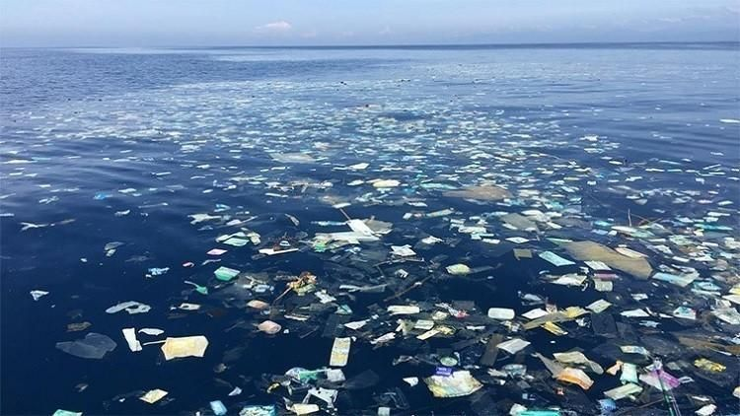
La paura è alimentata principalmente dalla consapevolezza del surriscaldamento globale
70%
della popolazione mondiale è convinto che i cambiamenti climatici siano ormai evidenti
84%
della popolazione dichiara di essere preoccupato per il futuro dell’ambiente
74%
della popolazione pensa di aver personalmente contribuito alla formazione delle isole dei rifiuti negli oceani
La PAURA è in grado di esercitare influenza su un vasto numero di persone, ma non è una spinta razionale e rischia di essere poco efficace
nel medio-lungo periodo
Fonte: banca dati Ipsos

Slide 60
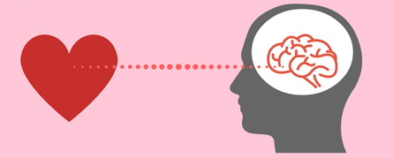
La qualità rappresenta il vero punto di svolta verso la sostenibilità…
Negli ultimi anni, a causa della crisi economica, il consumatore è stato forzato a razionalizzare i propri acquisti e, per compensare, ha cominciato a cercare valore emozionale nei prodotti acquistati, spesso associato alla qualità
Al giorno d’oggi i prodotti sostenibili, ossia i beni prodotti rispettando determinati standard di sostenibilità ambientale, sociale ed economica, sono percepiti come più innovativi e qualitativamente superiori agli altri prodotti
Il desiderio di consumare ‘bene’, cui si associa una crescente attenzione alla qualità, è il driver più pervasivo e duraturo

Slide 61
La popolazione e i top manager sono d’accordo nel riconoscere l’importanza dell’essere attivi in ambito CSR per tutte le aziende che desiderano prosperare in futuro
della popolazione mondiale ritiene che le aziende che avranno successo in futuro saranno quelle che daranno un contributo positivo alla società
dei responsabili di reputazione aziendale di grandi multinazionali è convinto che i consumatori si aspettino che le aziende prendano posizione riguardo alle problematiche della società
68%
55%
della popolazione italiana considera la CSR come un driver di successo aziendale
dei manager ritiene che, per le aziende, questo sia il momento più propizio di sempre per cominciare ad agire in tal senso
64%
59%
Fonte: banca dati Ipsos

Slide 62

La CSR, integrando nella vita dell’azienda i princìpi della sostenibilità, diviene leva di coesione sociale …
La SOSTENIBILITÀ deve puntare a raggiungere una condizione di equilibrio su tre dimensioni: economica, ambientale e sociale
Ha superato il concetto di ECOLOGIA, spesso percepito come in contrapposizione alla ricerca di sviluppo economico e benessere
Lo SVILUPPO SOSTENIBILE ridefinisce le modalità di crescita dell’economia per consumatori e aziende, coniugando un uso equilibrato di tutte le risorse con il desiderio di consumo di qualità

Slide 63
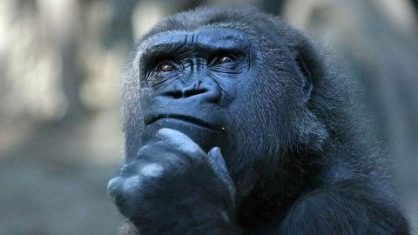
Conclusioni?

Slide 64


Slide 65
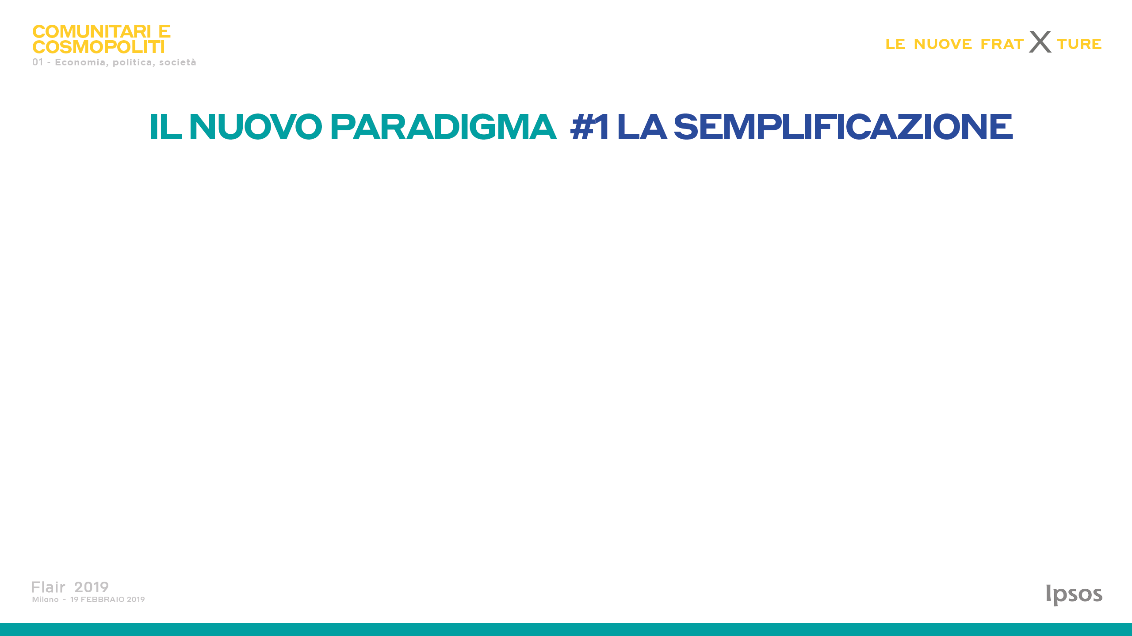

Slide 66
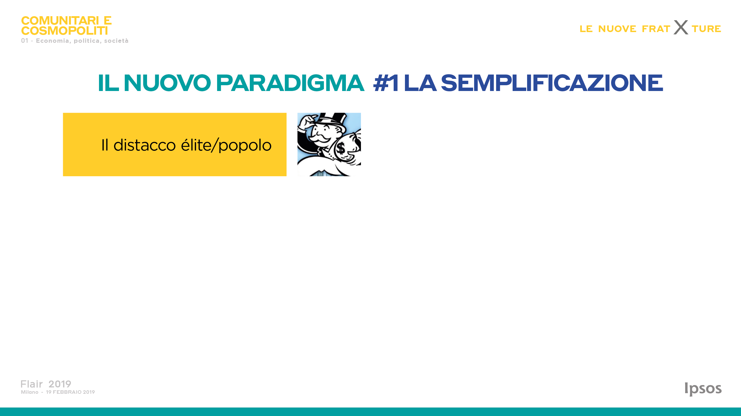

Slide 67
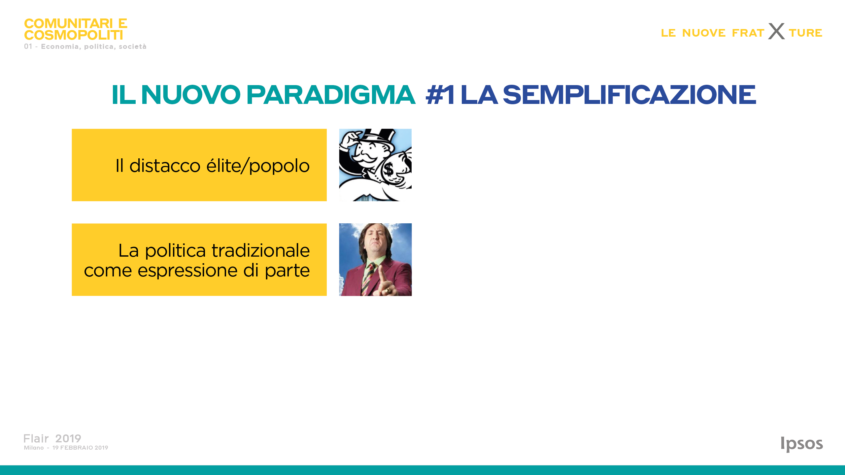

Slide 68
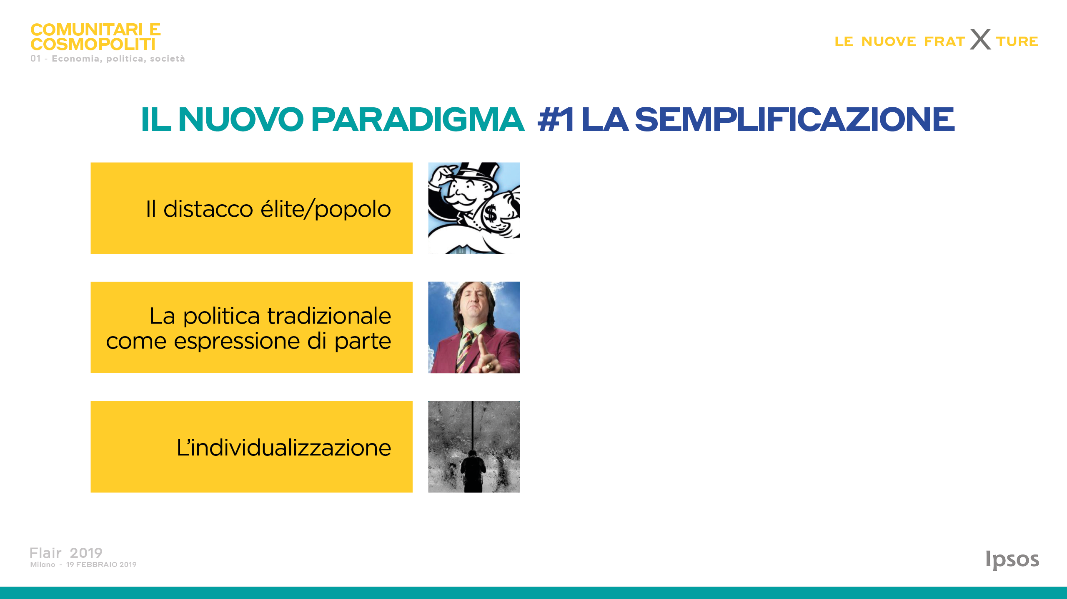

Slide 69
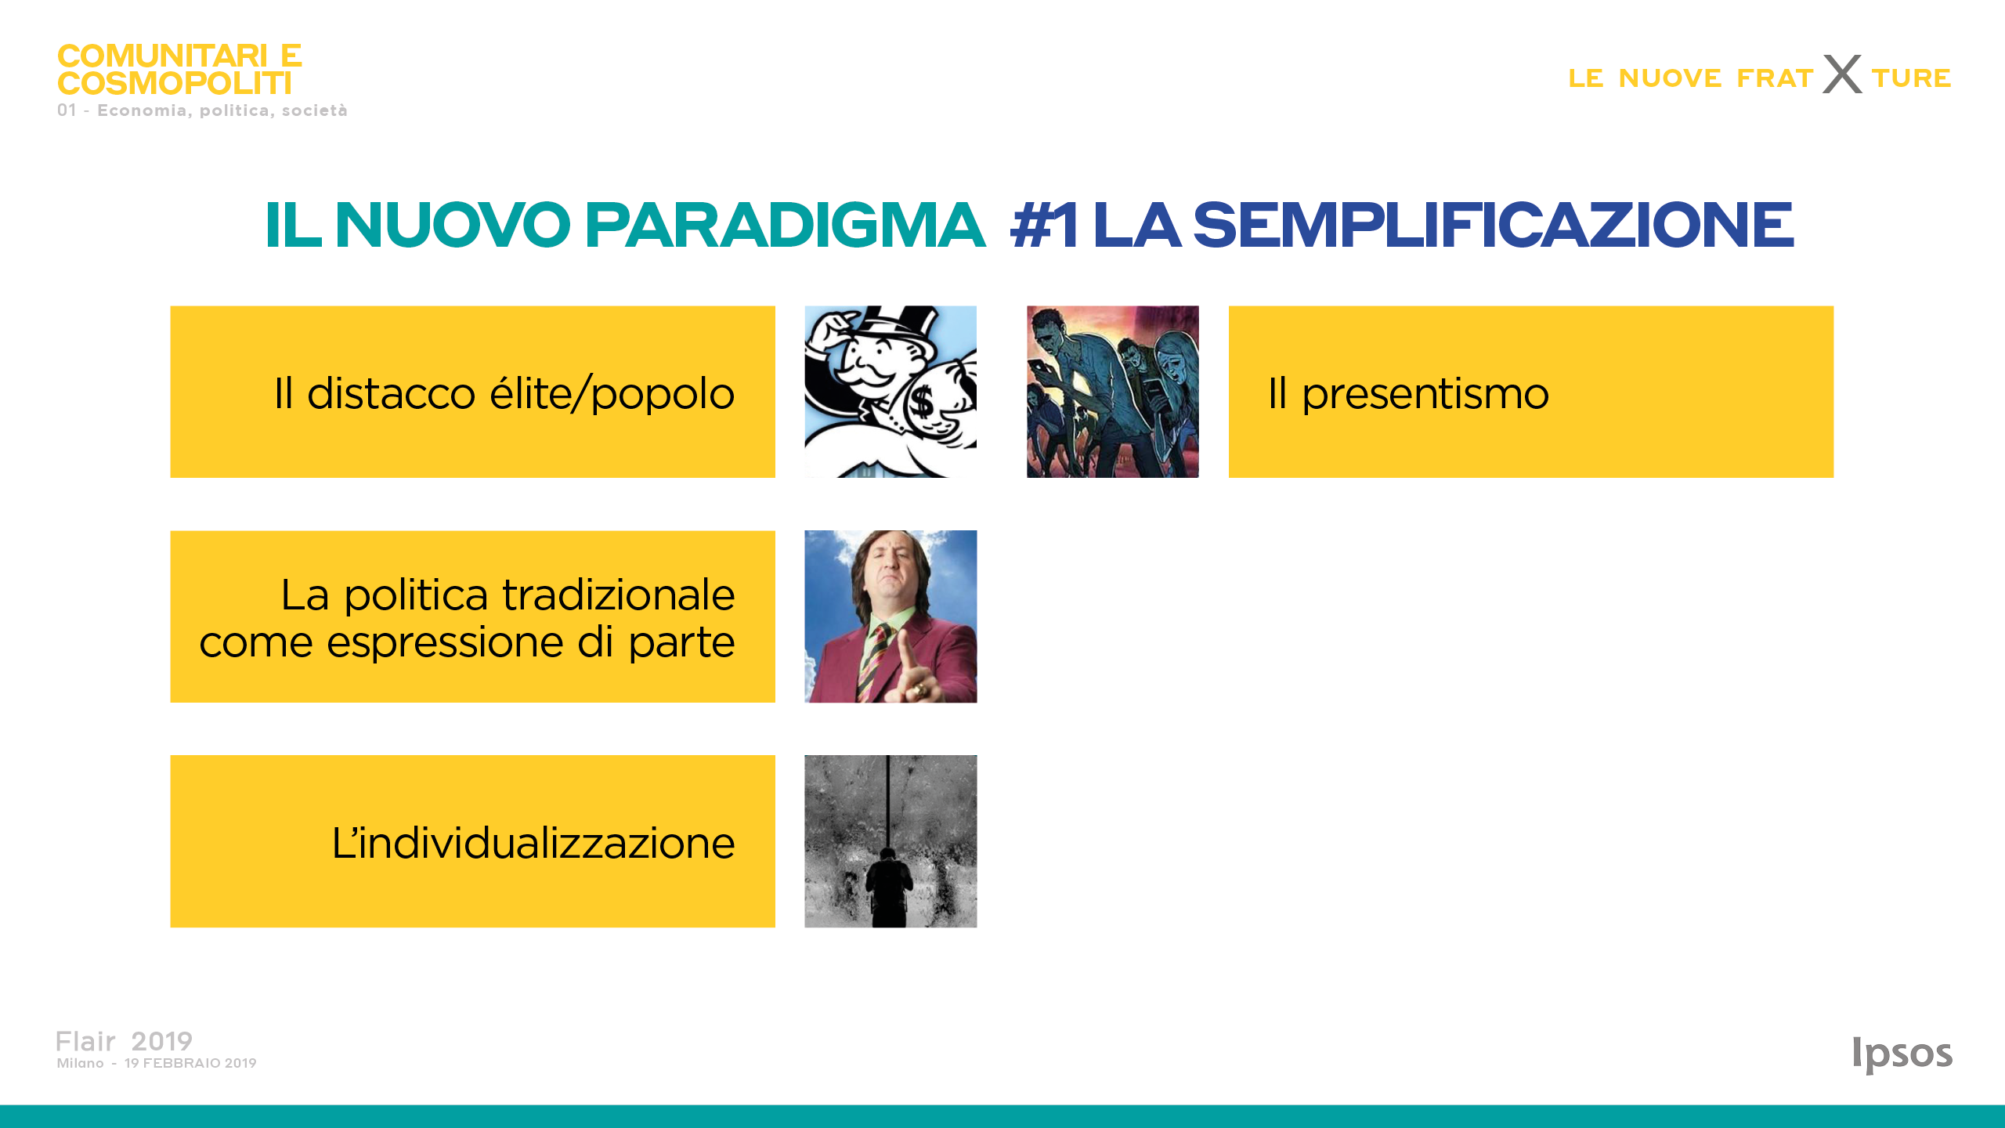

Slide 70
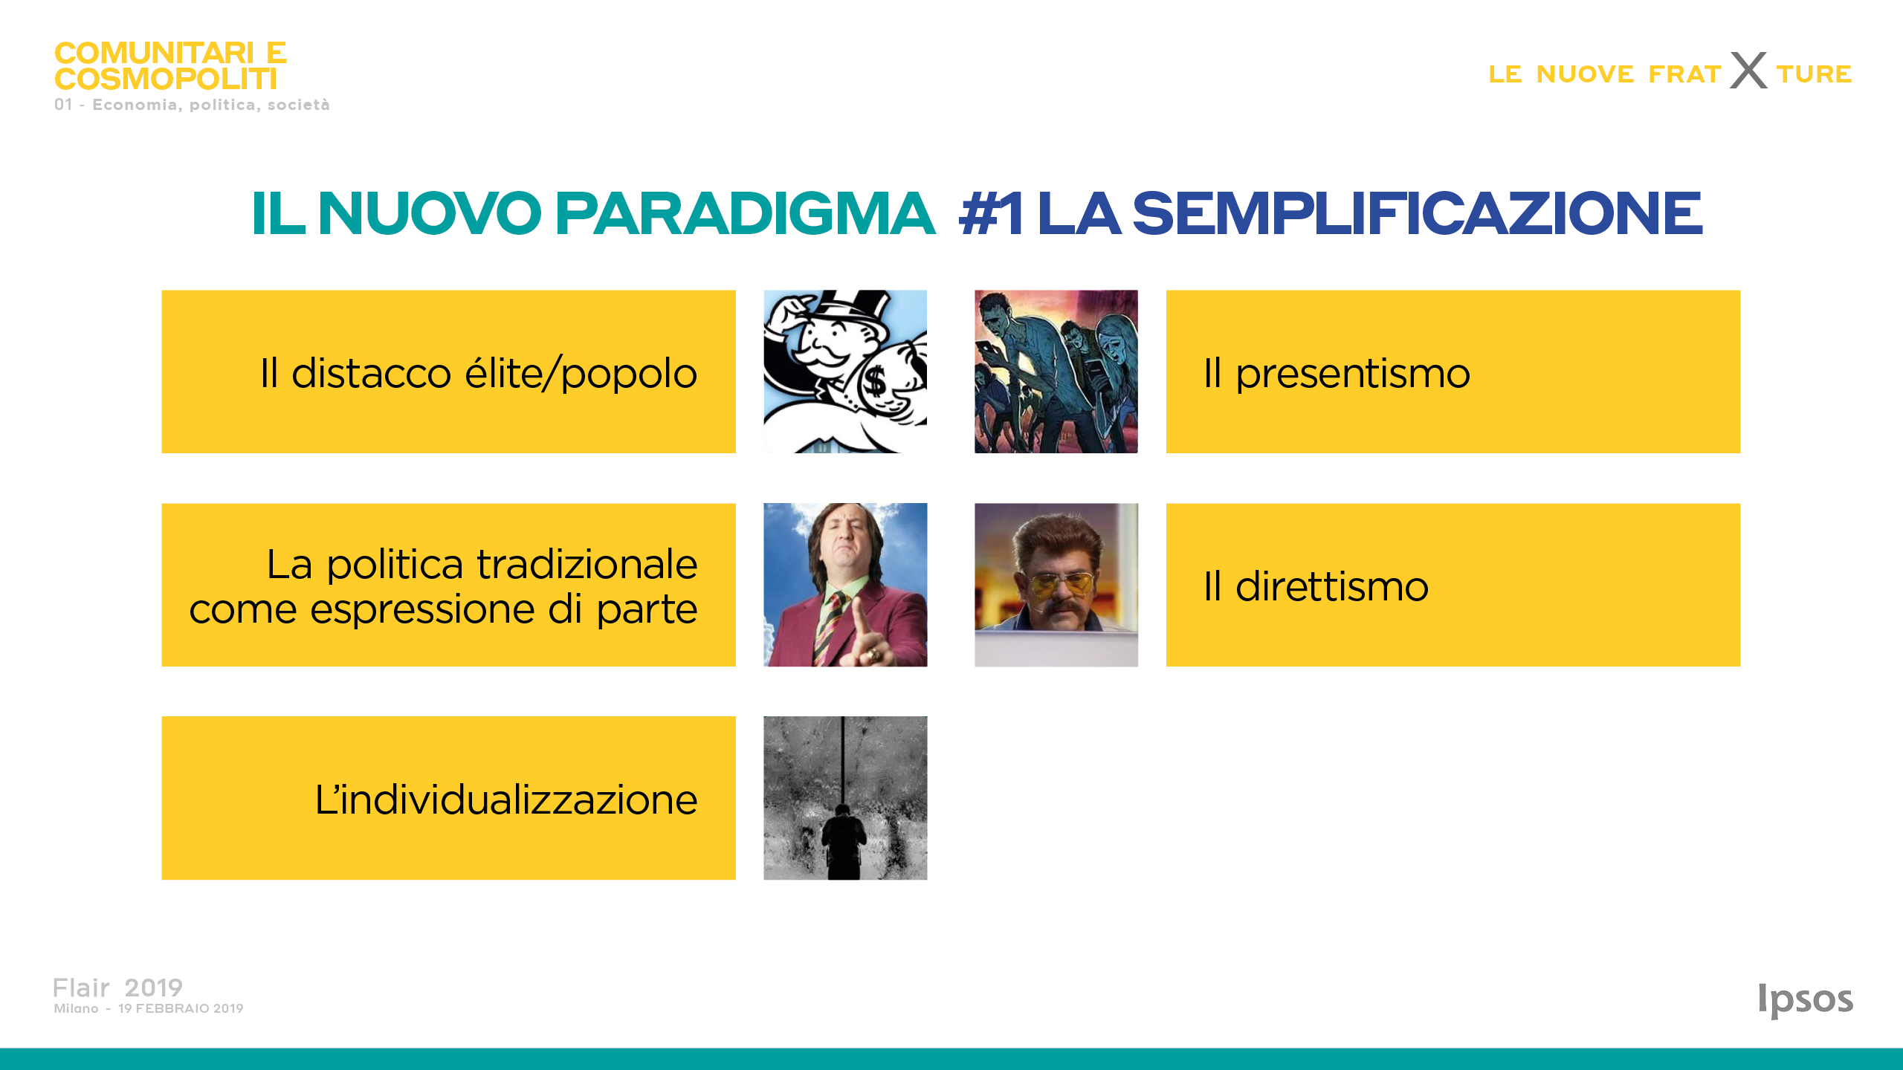

Slide 71
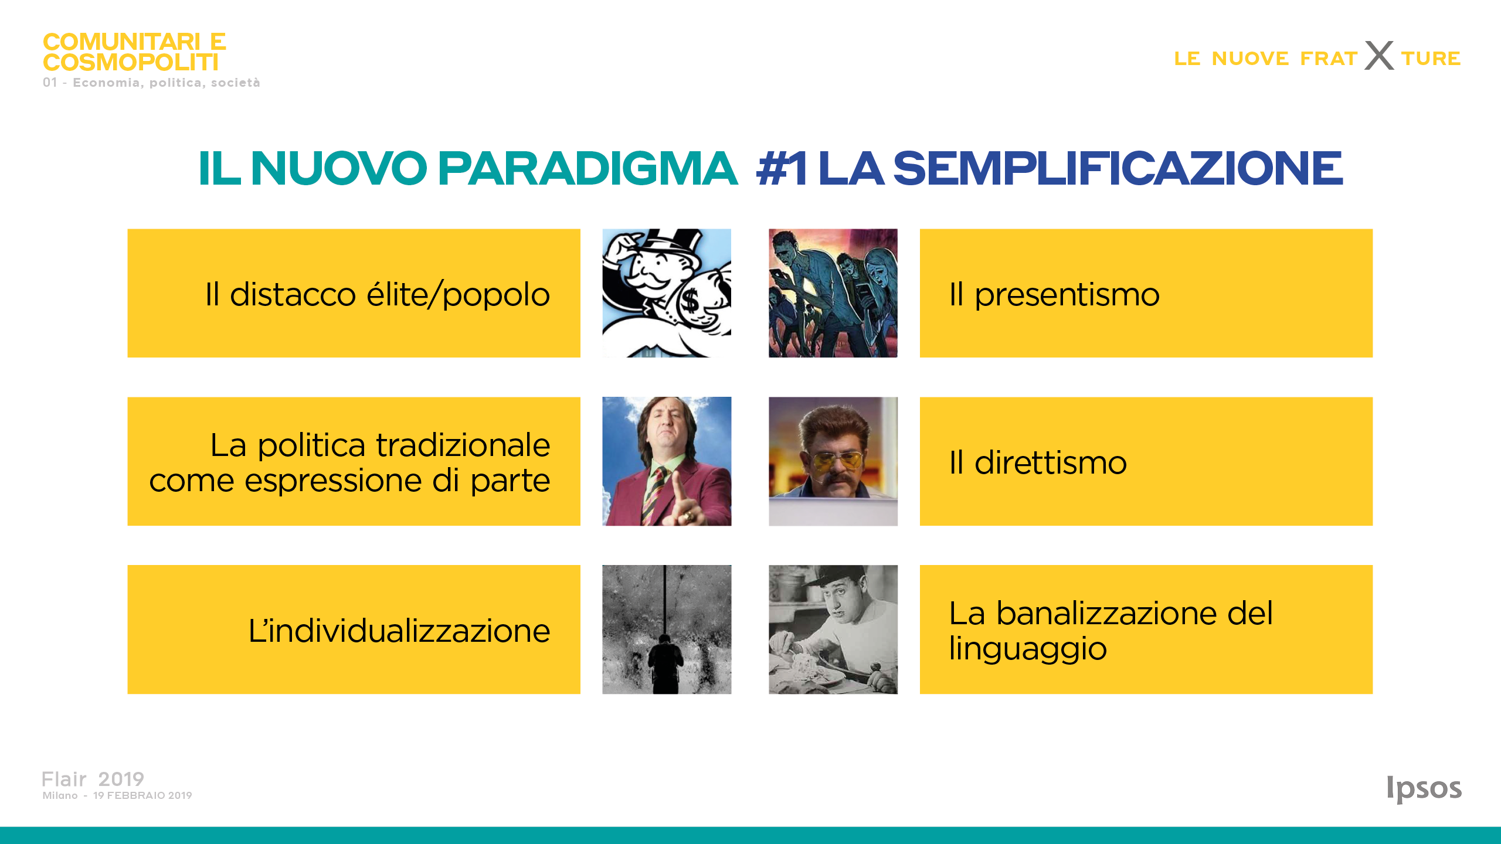

Slide 72


Slide 73
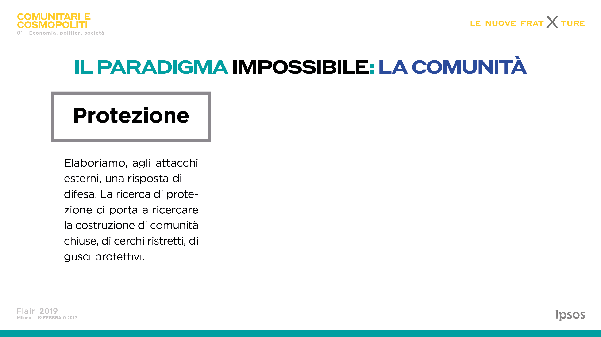

Slide 74
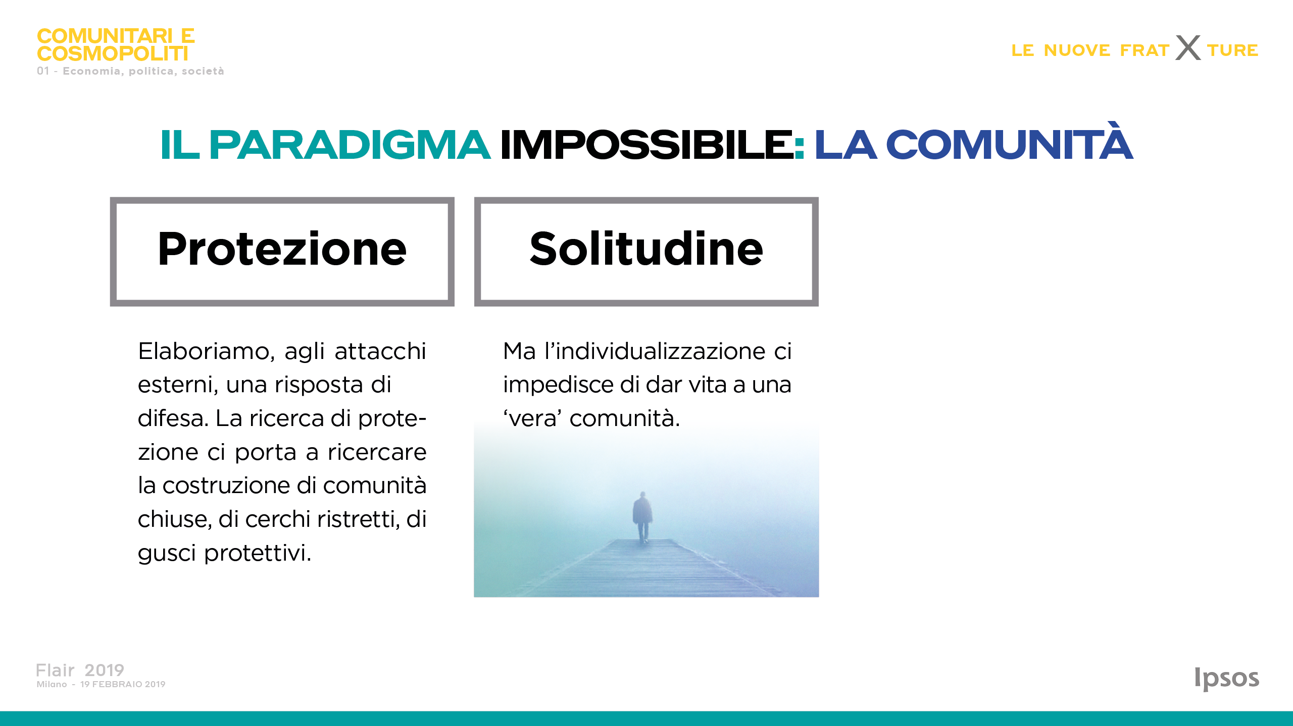

Slide 75
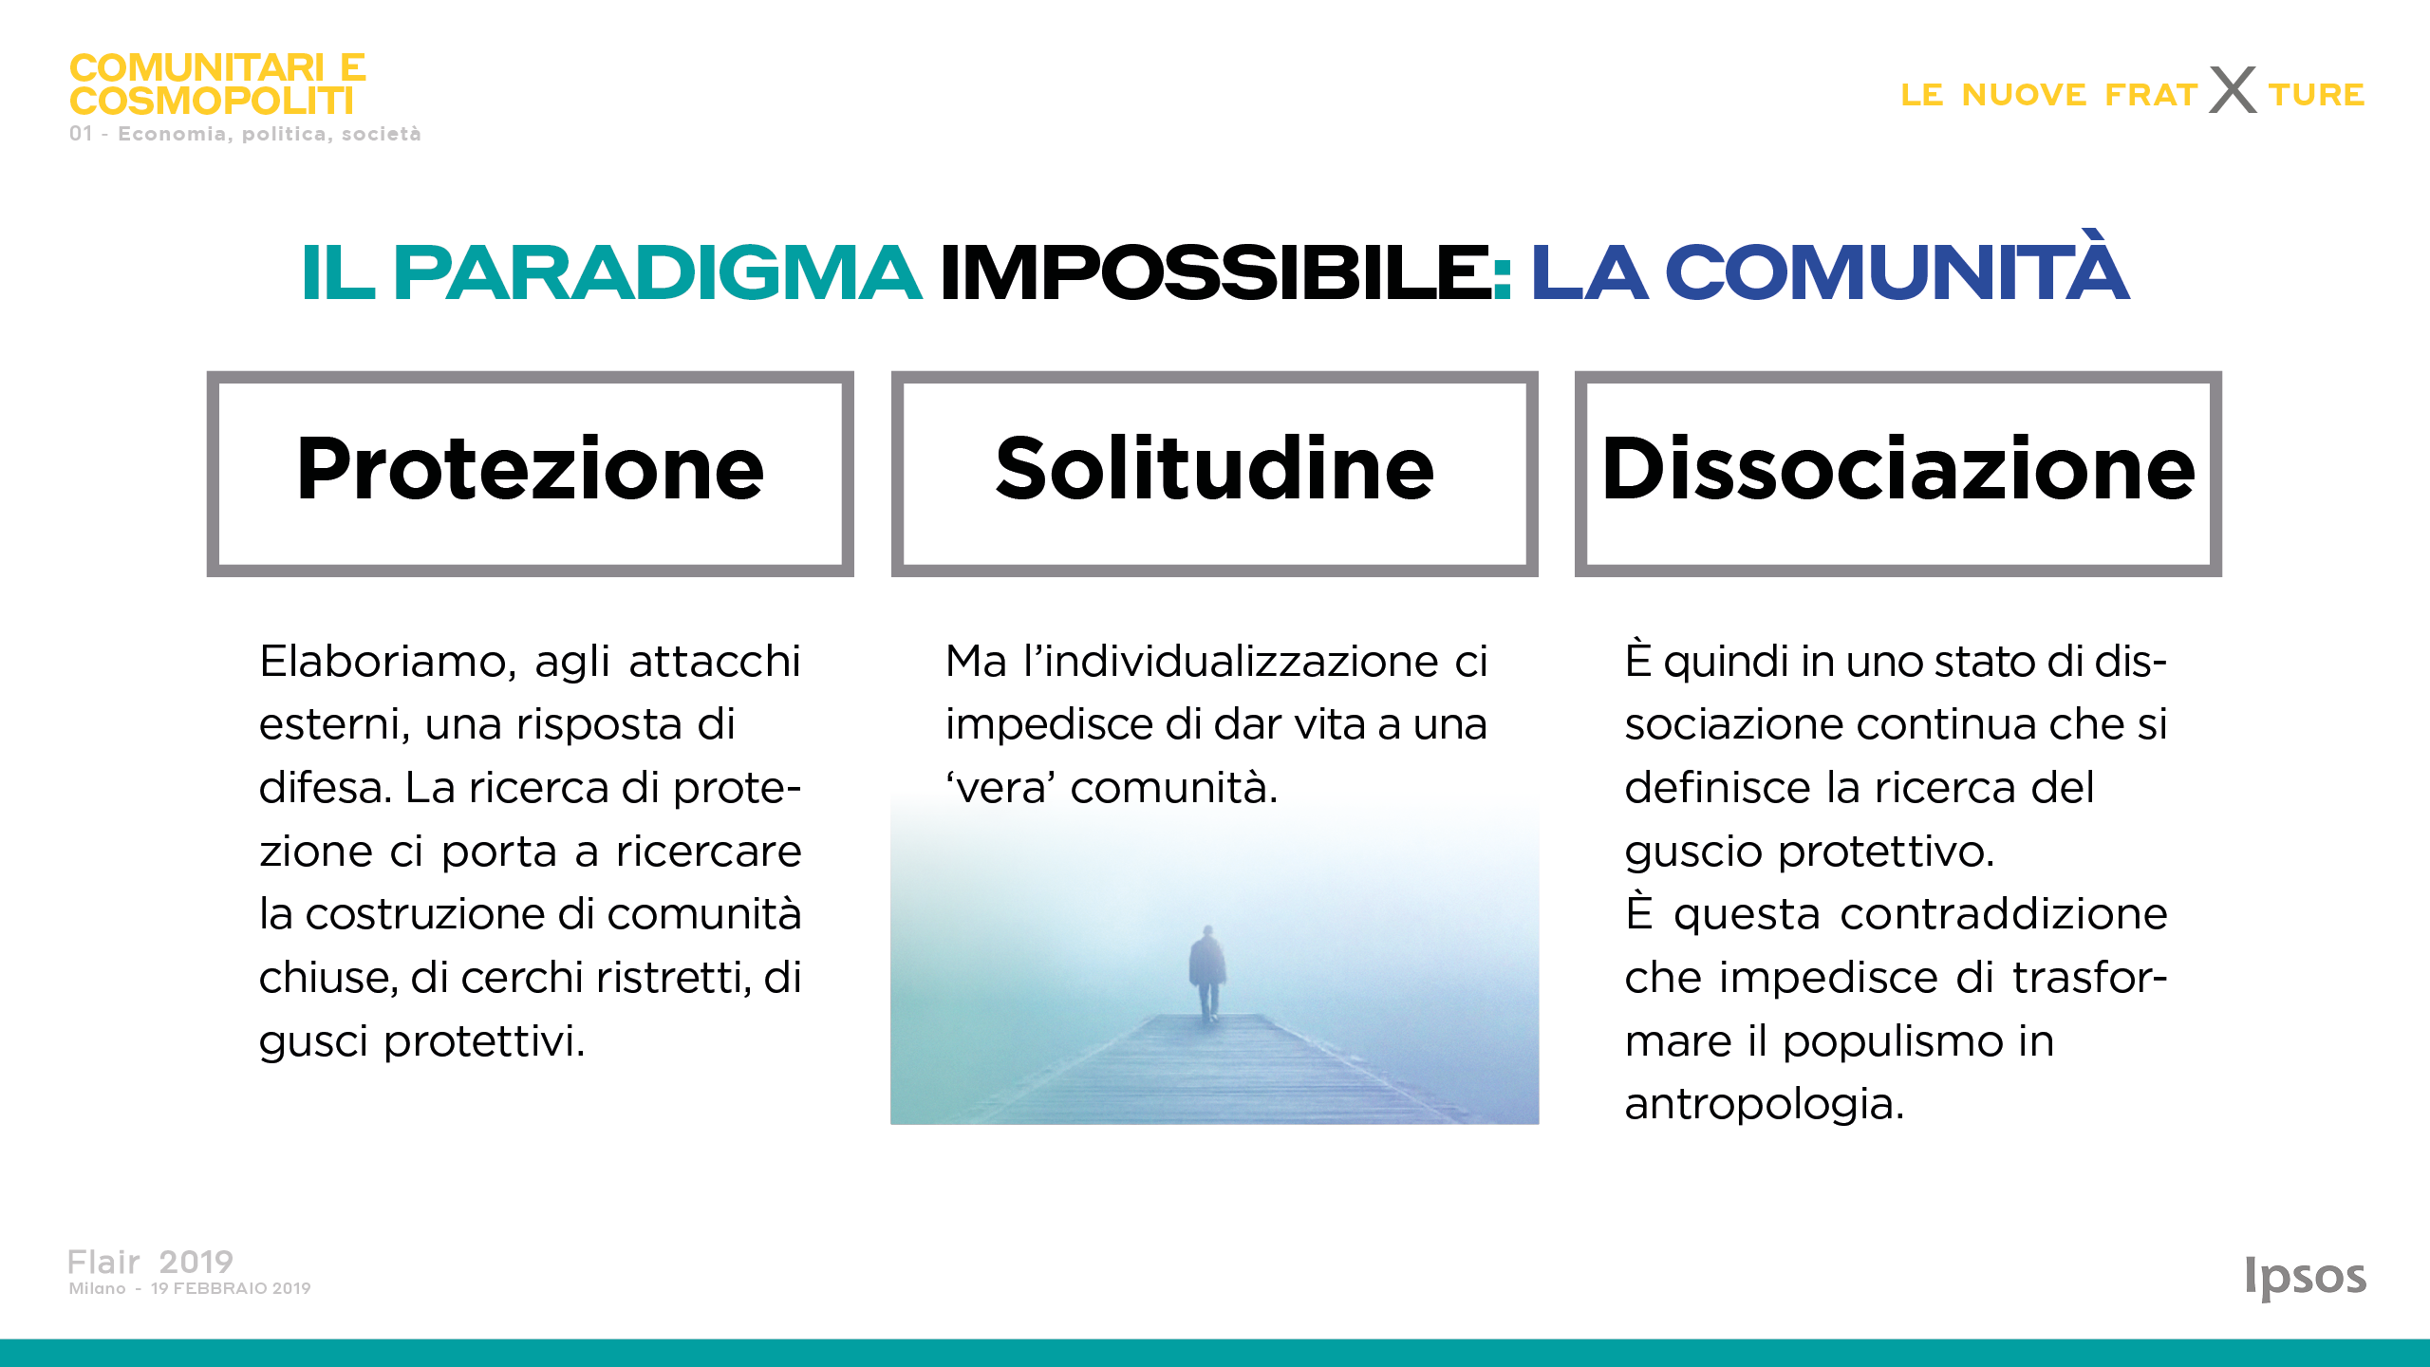

Slide 76
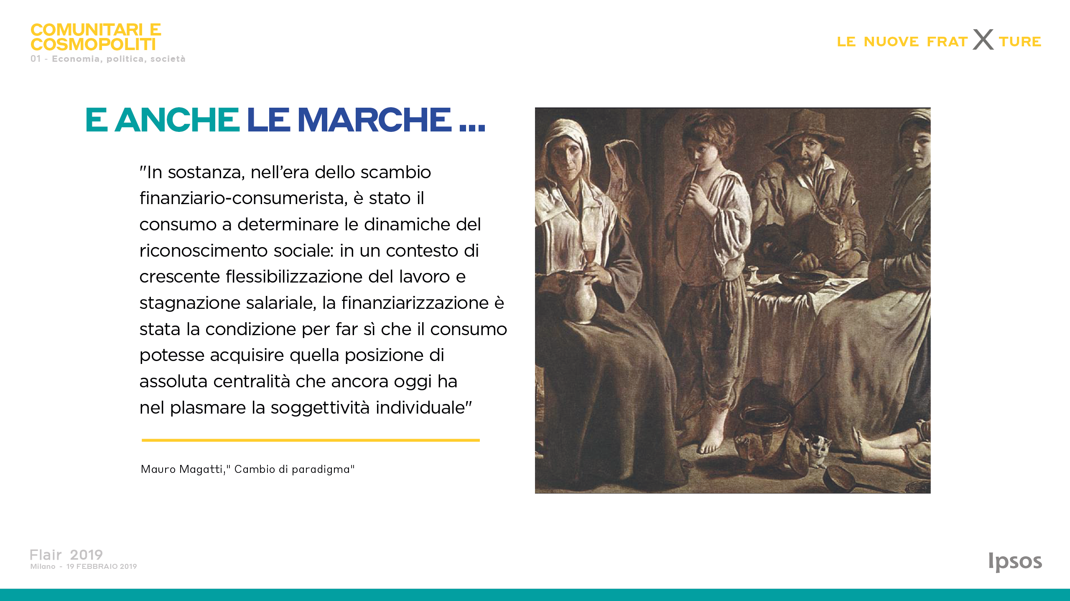

Slide 77
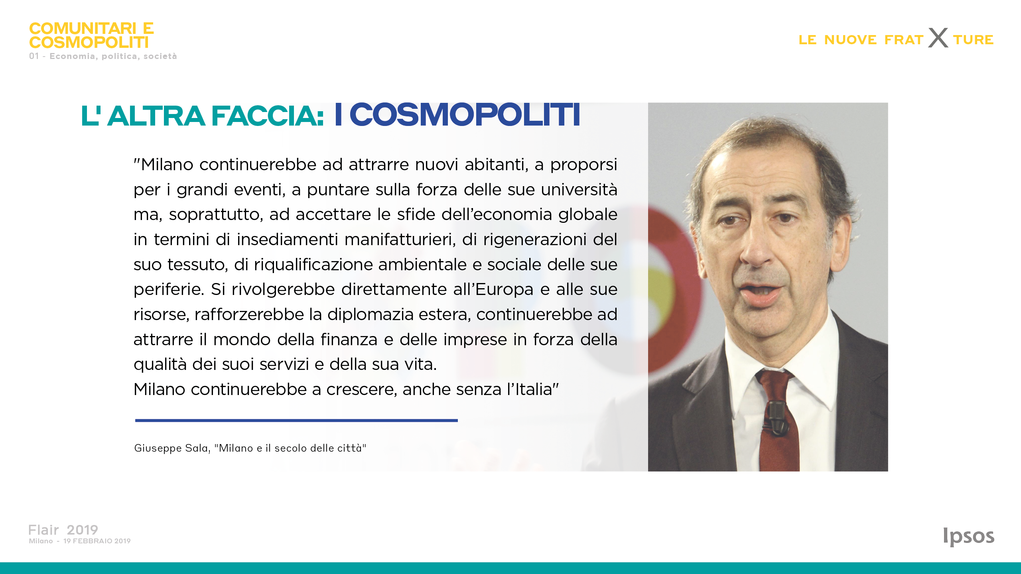

Slide 78


Slide 79


Slide 80


Slide 81


Slide 82


Slide 83


Slide 84


Slide 85


Slide 86


Slide 87


Slide 88


Slide 89


Slide 90


Slide 91


Slide 92


Slide 93


Slide 94


Slide 95


Slide 96


Slide 97


Slide 98


Slide 99


Slide 100


